Slide 1
理律盃公民行動方案
圖書館培力的自我整合學習
隊伍編號:1905

Slide 2
PART 1. 確認公共政策問題

Slide 3
舊教育制度的影響
針對問題：補強學生自主學習的能力
自主學習低落
學習意願的降低
無法因材施教
限縮思維多樣發展

Slide 4

問題嚴重性、普遍性、公眾性
十二年國教基本理念
1.學生能夠自發主動的學習
2.學校教育應激發學生的學習動機
3.協助學生應用及實踐所學

Slide 5
數據分析
兒童福利聯盟
強制課後輔導 42.6%
休息時間考試 63.2%
術科時間上主科課程 50.2%

Slide 6
2017年台灣學童學習狀況調查報告
學習疲勞
50.4%高年級、國中學童有學習疲勞
12.7%已達學習過勞
學習動機
25.5%學童認為努力無法獲得回報
21.4%學童認為念書對將來無用
33.2%學童不想花心思念書

Slide 7
為什麼要關心並參與行動
1.原填鴨式教育之體制無法培養出更多領導與創造性人才
2.十二年國教政策的目標僅消極期望能激發學生自主學習之興趣
3.公民參與可以促使不同立場與論點得到關注與討論

Slide 8
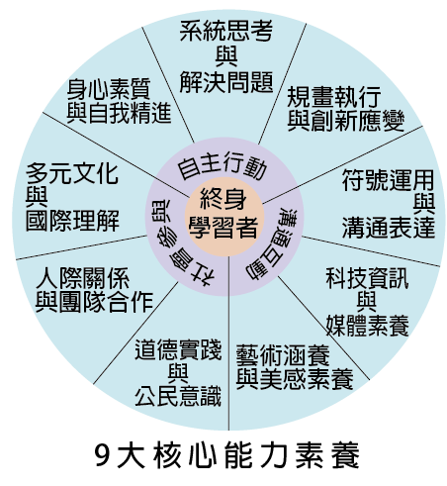
相關政策
十二年國民教育
實驗教育三法

Slide 9
國外相關政策
案例現況 :
香港青年協會李兆基小學於兩年前試行新教學模式，減輕低年級
學生功課量，學生在三年級前，亦無須參與學校的測驗考試。
論點 :
學生若只是重複抄寫，不但沒有意義，且可能很快便會忘記所
學的知識；如果將學習融會入生活中，記憶就會變得深刻。
立場 :
學與教的重點應該是引導孩子掌握學習的方法，培養孩子學習
、探究的興趣，而非側重成績和結果。
優點
生活中學習
缺點
需家長共識
教師能力
減緩壓力
要求高

Slide 10
PART ２.研究各項可行政策

Slide 11
台灣現行及舊有政策
全國閱讀計畫(90-92年)
焦點三百－國民小學兒童閱讀推動計畫(93-97年)
偏遠地區國民中小學閱讀推廣計畫(95-97年)
悅讀 101—教育部國民中小學提昇閱讀計畫(97年起)
推動閱讀植根與空間改造計畫(98年2月訂定)
成效
民間團體參與
充實校園圖書
營造閱讀環境
地方政府推動
培訓種子教師

Slide 12
政策利弊分析
1.官方帶領，確保政策普及
2.提升閱讀風氣，增加各館館藏
3.引發學生閱讀興趣，提高自主學習能力
4.培訓專業教師，減輕非專業教師教學壓力
5.以家庭為單位，使學生更早接觸良好閱讀環境
1.政策僅含括國中小，受惠範圍小
2.種子教師師資培訓力度低，僅200人
3.雙薪家庭無法完成親子共讀計畫
優點
缺點

Slide 13
其他政策與方案探討
希望閱讀巡迴專車
優點:新穎設計、獎勵制度、帶動偏鄉發展、吸引地方重視
缺點:宣傳效果不定、專車書籍選擇需更精細
芬蘭閱讀活動
優點:培養學童宏觀視野、正規課程規劃、校外資源利用度更高
缺點:遊戲設計專業要求更高、受學生參與度制約效果

Slide 14
PART ３.我方解決方案

Slide 15
圖書館培力
自主學習能力
解決舊教育制度的影響
WHY?

Slide 16
圖書館的好處
免費親民
提供資源自主學習
圖書館培力的自我整合學習之方案
主動傳播資訊

Slide 17
圖書館培力UP
圖書館利用手冊
學習昇華五重奏
閱讀泡泡

Slide 18
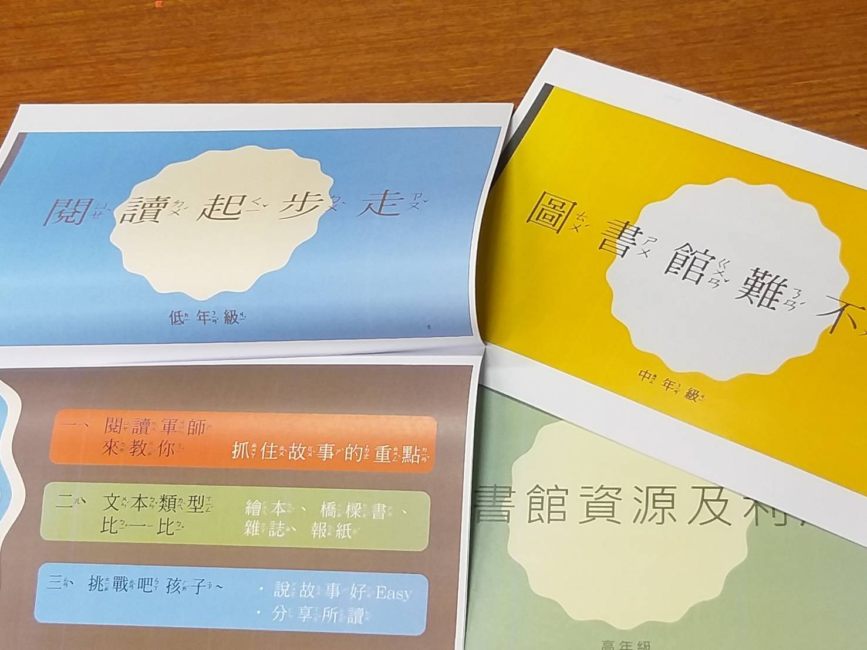
圖書館利用手冊
依照學童年級設計有不同的學習目標
透過適齡教學，期許能達到學生在國小畢業時能達到綜合運用校內外圖書館功能及自我學習的目標。

Slide 19



手冊特色
年級劃分

Slide 20
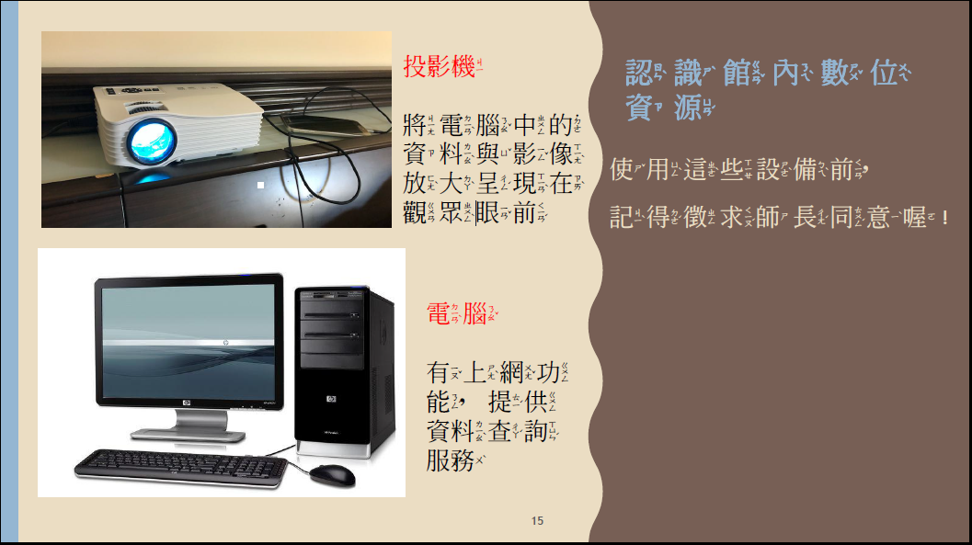
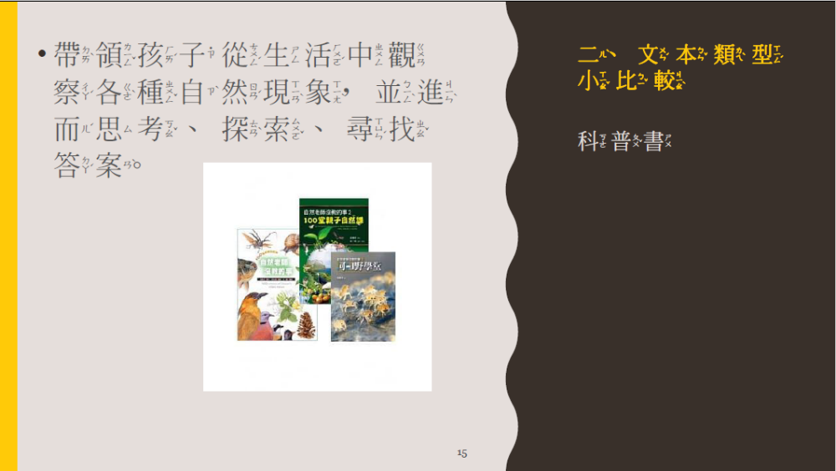
圖文兼備、親切又實用

Slide 21
學習昇華五重奏
為提升學童的學習意願，以一月一主題的方式推出一系列的趣味性活動，吸引學童主動加入學習的行列。

Slide 22
閱來月有趣
*介紹
一月一主題，工作坊形式進行，以輕鬆愉快的方式增進閱讀能力
*預期效益
使7成師生善用圖書館資源
彼此交流學習
正面回饋達8成
*目的
提升閱讀素養
促進交流
拓展新領域學習
發揮創意
*總預算18710元
*活動內容
2月親子月
3月異國文化月
4月環保月
5月音樂月
6月遊戲月
*對象：小朋友、家長
*地點：圖書館、教室

Slide 23
2月親子月
共同製作壽司
任務制非競賽制
3月異國文化月
4月環保月
各國音樂帶動唱
異國美食品嚐分享會
異國文化推薦書單
欣賞<<看見台灣>>
環保袋DIY
環保知識有獎徵答
環境保護推薦書單
分享交流會
親子共讀推薦書單
我是驚嘆號／遠流出版
威斯利王國／和英出版
旗魚王／聯經出版
世界歷史探險系列/三采
威利在哪裡？系列/親子天下
地圖/小天下
挖土機年年作響：鄉村變了/和英
爺爺一定有辦法/上誼文化公司怕浪費的奶奶/三之三

Slide 24
5月音樂月
尋找隱藏在生活中的音樂
從小虎隊到草東
西方音樂與流行樂
6月遊戲月
任何事物都能是遊戲
超國界遊戲與生活智慧
桌上遊戲時間
節奏大對抗
問題猜猜猜

Slide 25
範例:6月遊戲月
知識想玩一場遊戲
目的
使學生正確認識遊戲的意義
使學生學習如何編制遊戲
使學生利用遊戲來增加閱讀興趣
增進同學間互相交流

Slide 26
企劃內容
宣傳
開幕前準備
報到
開幕
休息時間
午餐時間
桌上遊戲時間
問題猜猜猜
頒獎暨閉幕典禮
活動二 超國界遊戲與生活智慧
活動一 任何事物都能是遊戲
事後工作

Slide 27
閱讀泡泡
提升學生對圖書館的興趣為主軸，設法讓學生的生活中充滿圖書館之相關訊息，使學生更了解圖書館中可獲得的資源內容。

Slide 28

基本概念

Slide 29
實行步驟
資料庫整合
圖書館
資訊散佈
版面製作
回饋與更新
效果評估
校園
張貼
資訊更新

Slide 30
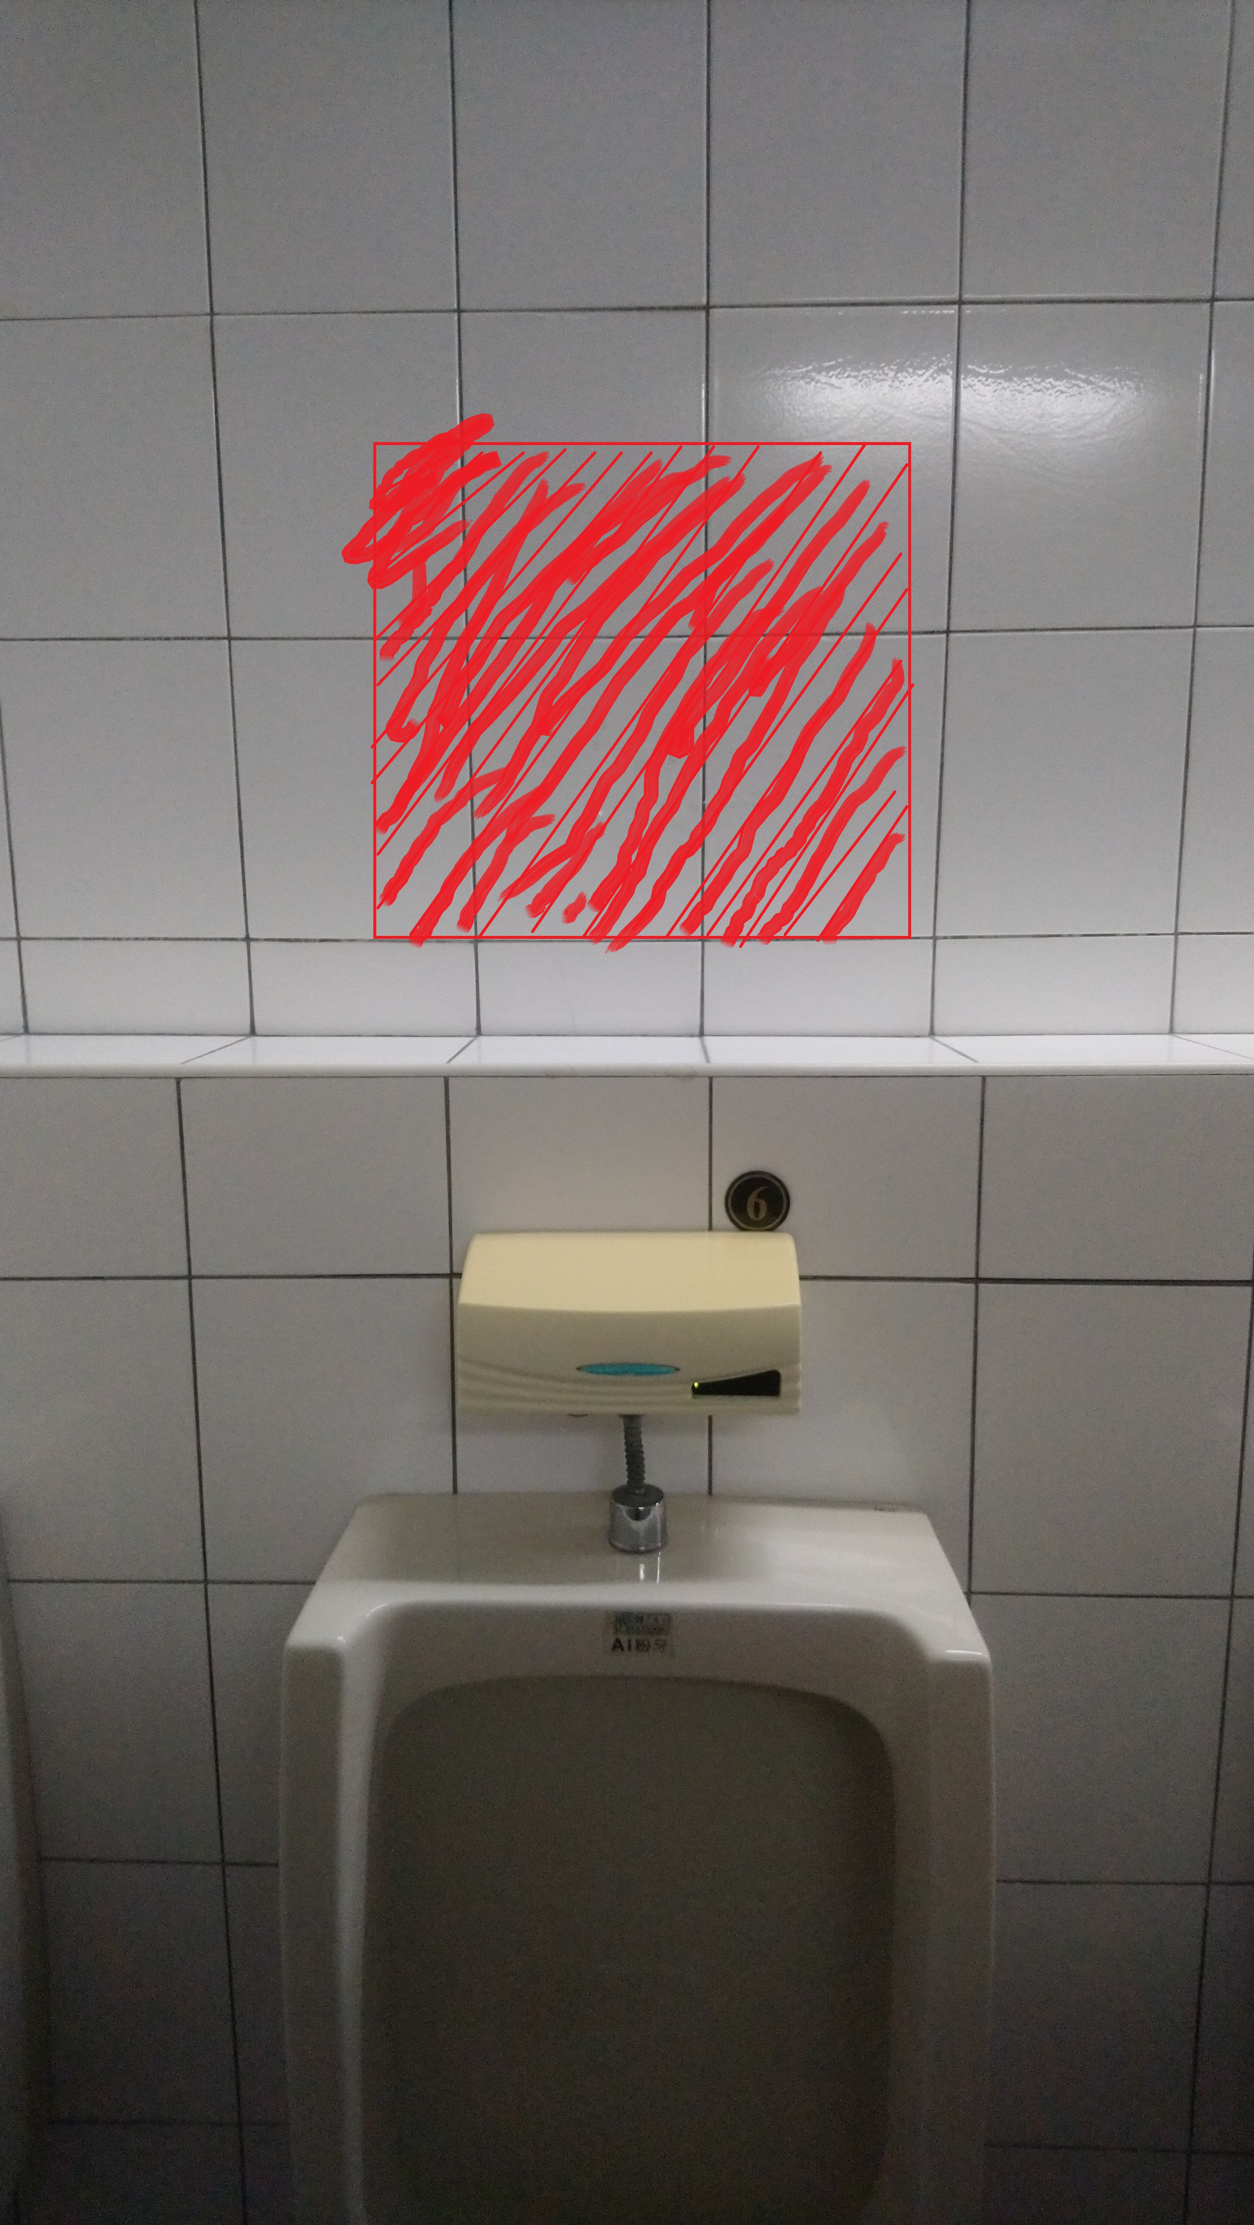

版面配置原則
張貼原則

Slide 31
圖書資源統合
提升圖書資源認識
圖書館使用率上升
預估效益
缺點：
需要相當圖書資源
版面設計資料需要有吸引力
經費需求

Slide 32
方案之利弊
優點
個別優點
學習昇華五重奏
藉由每個月主題性的活動，搭配與活動相關的書籍，延伸學生的學習目標，為學校課程與圖書館館藏間建立橋樑
共通優點
1. 提升學童閱讀的興趣，進而主動學習
2. 使圖書館得到充分有效的利用，落實知識近用權
閱讀泡泡
藉由「讓閱讀融入生活」的方式，讓不常使用圖書館的學生也能更了解圖書館中可獲得的資源內容。
圖書館利用手冊
有系統地培養學童利用圖書館篩選資訊、解決問題的能力

Slide 33
缺點
共通缺點
增加學校的經費開銷
解決方法
尋求各校家長會的認同以取得贊助經費，或是線上募捐等方法籌措經費
學生配合參與活動的意願低
解決方法
1.營造輕鬆的環境
2. 提升學生的歸屬感，增加參與活動的意願
個別缺點
圖書館利用手冊
隨著資訊發展，內容將不敷使用。
解決方法
定期蒐集使用回饋後加以評估，再做內容更新，提升手冊的實用度。
學生無法得知相關活動訊息
解決方法
設置專門網站與學校官網連結，隨時公布更新訊息並提供雲端的電子檔案

Slide 34
PART ４.提出行動方案

Slide 35
行動方案步驟
事前準備工作
方案實踐
成果審核
未來推廣

Slide 36
行動方案步驟
事前準備工作
方案實踐
成果審核
未來推廣
參閱各方文獻資料與媒體資訊平台，我們了解到
(1)問題的廣泛性(2)實務上之需求性(3)思考我方所能
提供的協助。
最後決定以圖書館培力的自我整合學習為本次行
動方案主題，並以援中國小為我方主要試驗合作
對象。

Slide 37
事前準備工作
方案實踐
成果審核
未來推廣
2.具體方案
(1). 圖書館使用手冊
讓學生於使用圖書館時，更有系統與方針
(2).學習昇華三部曲
從圖書館的妥善使用到活動的舉辦，推行圖書館
的益處
(3). 閱讀泡泡
讓圖書館領域空間擴及學童生活圈，激發學習動機

Slide 38
事前準備工作
方案實踐
成果審核
未來推廣
方案實踐:
1.考量國小生閱讀能力，將上述計畫修改符合試驗學齡
後，印製成品並與國小方接洽，尋求合作。
2.印製海報傳單，張貼於國小圖書館等公眾地點，助益
於推廣與認知我方計畫。

Slide 39
事前準備工作
方案實踐
成果審核
未來推廣
成果審核:
1.提供國小方試閱圖書館使用手冊，了解使用者對其的
初步感受，有何需要加強、改進的地方。分別針對低
中高年級做不同的 內容獲得肯定，惟對低年級文字敘
述應更淺顯易懂；中高年級版本應加入更多圖片範例。

Slide 40
事前準備工作
方案實踐
成果審核
未來推廣
學習昇華五重奏方面，校方認為有創意且可行性
高，但是經費方面須與學務處再做討論。
閱讀泡泡方面，有實行可能，重點在於本面設計能否吸引學童。

Slide 41
行動方案步驟四
事前準備工作
方案實踐
成果審核
未來推廣
未來推廣:
1. 將手冊及活動企劃(1)發布於網路平台
(2)製成QR-CODE
2. 製作適用國中、高中及大專院校各年齡層之圖書手冊
及活動計畫

Slide 42
如何獲得支持
做成計畫書與說帖，獲得專責單位回應
*說帖大綱 : (1)說明自主學習能力是適應未來社會發展所需
要的能力
(2)概略介紹行動方案內容
(3)提出「Liberty to library」的願景
以鄰近國小為主，再推廣至社區、家庭。先以電話、電子郵件聯絡欲合作對象，獲得回應後約定時日拜訪詳述我方行動方案，製作回饋問卷，聽取合作對象之批評指教後對方案再進行改良。

Slide 43
影響政策，納入施政、立法
(1)介紹予相關政府機關單位、市立圖書館與學校圖書館協助
(2)由小地區推廣至大城市，最終推行至全國
(3)真正藉由活化圖書館功能，幫助學生隨時掌握知識脈動
(4)揭示提升學生自主學習力的重要性
(5)帶動學校及家長一起關注學生的學習歷程而不僅是成績。
(6)落實「自發」、「互動」及「共好」的理念

Slide 44
謝謝聆聽

